Slide 1

Віртуальна виставка
праць викладачів ЖНАЕУ
2012

Slide 2
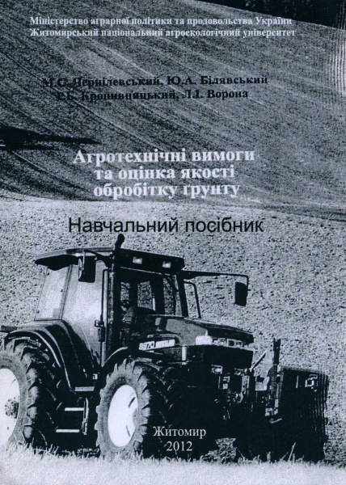
Агротехнічні вимоги та оцінка якості обробітку грунту : навч. посібник / М. С. Чернілевський, Ю. А. Білявський, Р. Б. Кропивницький, Л. І. Ворона. – [Вид. 2-ге, допов.]. – Житомир : ЖНАЕУ, 2012. – 83 с.
Навчальний посібник розрахований на студентів стаціонарної та заочної форм навчання агрономічних та економічних спеціальностей вищих аграрних навчальних закладів. Розглянуто основні заходи обробітку ґрунту та способи контролю за якістю проведення польових робіт.

Slide 3

Аудит : навч. посібник / [Ю. С. Цал-Цалко, Ю. Ю. Мороз, Л. А. Суліменко та ін.] ; [під заг. ред. Ю. С. Цал-Цалка]. – Житомир : Рута, 2012. – 389 с.
У навчальному посібнику розкривається програмний матеріал з теорії і практики аудиту господарюючих суб’єктів. З позиції комплексного підходу розглянуті методологічні й організаційні засади аудиту фінансової звітності підприємства.
Навчальний посібник розрахований на широке коло користувачів – від студентів економічних спеціальностей до аспірантів та докторантів, викладачів, науковців і практичних працівників.

Slide 4

Богатиренко Р. С. Математика в економіці. Ч. 1. Вища математика у вправах і задачах : навч. посібник / Р. С. Богатиренко, І. П. Слюсаренко, М. П. Фомін. – Житомир : ЖНАЕУ,
2012. – 356 с.
У посібнику розглянуто розділи : елементи лінійної алгебри, елементи векторної алгебри та аналітичної геометрії, основи математичного аналізу, диференціальне числення функції однієї та кількох змінних і застосування похідної в економічному аналізі, інтегральне числення, диференціальні рівняння, ряди.
Розрахований на студентів економічних спеціальностей вищих навчальних закладів.

Slide 5

Буднік О. М. Маркетинг : навч.
посібник / О. М. Буднік. – Житомир : ЖНАЕУ, 2012. – 227 с.
У навчальному посібнику послідовно розглядаються теоретичні засади маркетингу, основи аналізу і планування, маркетингові дослідження, а також комплекс маркетингової політики підприємства, зокрема його товарна, цінова, збутова та комунікативна діяльність.
Навчальний посібник буде корисним для фахівців-економістів, викладачів, аспірантів, студентів, а також для тих, хто вивчає маркетингову діяльність підприємств.

Slide 6

Бурлака В. А. Біологія продуктивності сільськогосподарських тварин : курс лекцій / В. А. Бурлака, В. В. Борщенко, М. М. Кривий. – Житомир : ЖНАЕУ, 2012. – 254 с.
У лекціях розглянуті питання взаємозв’язку між біохімічним складом кормів, кормових добавок та продуктивністю тварин; конкретизовані фактори, що визначають якість, поживну цінність та споживання кормів, перераховані основні напрямки вдосконалення кормової бази та годівлі тварин; висвітлені механізми травлення у розрізі різних класів тварин.
Навчальне видання розраховано на студентів спеціальності «Технології виробництва та переробки продукції тваринництва», наукових працівників та аспірантів.

Slide 7

Васенков Г. І. Ландшафтна
екологія : навч.-метод. посібник / Г. І. Васенков, Т. П. Василюк. – Житомир : ЖНАЕУ, 2012. – 67 с.
На практичних заняттях складаються карти (природних територіальних комплексів, природно-антропогенних комплексів), виконуються аналітичні розрахунки, графіки, діаграми.
Курс «Ландшафтна екологія» читається студентам спеціальності «Екологія лісового господарства».

Slide 8
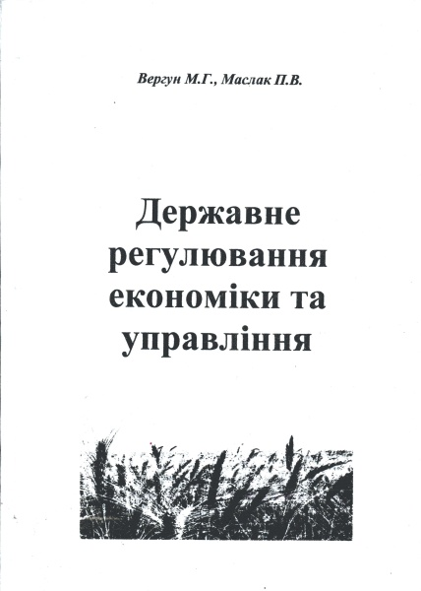
Вергун М. Г. Державне регулювання економіки та управління : підручник / М. Г. Вергун, П. В. Маслак. – Житомир : Жашківська поліграфія, 2012. – 202 с.
У підручнику представлено наукові основи державного управління та державного регулювання економіки.
Підручник призначений для студентів, аспірантів та викладачів, а також ним можуть скористатися держслужбовці та фахівці органів місцевого самоврядування.

Slide 9

Вольська В. В. Управління потенціалом підприємства : навч. посібник /
В. В. Вольська. – Житомир : Полісся, 2012. – 172 с.
Навчальний посібник присвячений актуальним питанням формування та використання потенціалу підприємства в сучасних умовах господарювання.
Навчальний посібник пропонується для студентів економічних спеціальностей, аспірантів, викладачів, а також широкого кола читачів.

Slide 10

Годівля екзотичних тварин : навч. посібник / В. А. Бурлака, М. М. Кривий, О. І. Скоромна [та ін.] ; за заг. ред. В. А. Бурлаки. – Вид. 2-ге. – Житомир : Полісся, 2012. – 355 с.
У навчальному посібнику викладені основні положення годівлі екзотичних тварин, які утримуються в неволі, висвітлені основні методи та підходи до годівлі екзотичних тварин, складання збалансованих раціонів.
Навчальний посібник розрахований на студентів природничих факультетів університетів, технологів, студентів факультетів ветеринарної медицини аграрних вузів, фахівців тваринництва та спеціалістів зоопарків та зоокутків.

Slide 11

Грабар І. Г. Мікрорезонансні технології та секрети довголіття (Жити до 140 – доступно кожному!) / І. Г. Грабар. – Житомир ; К. : Вид-во Євенок О. О.,
2012. – 148 с.
На основі глибокого аналізу ведичних знань, біблейських джерел, сучасних досягнень синергетики, теорії критичних явищ, теорії нелінійних систем. 120-140 років – доступно кожному, хто має волю, щоб дотримуватися зовсім не складних вимог Кодексу довголіття.
Для широкого загалу читачів, хто хоче прожити довге щасливе життя при гарному здоров’ї – для великих звершень, для блага сім’ї, процвітання країни, множення благополуччя, добра і любові на планеті і у Всесвіті.

Slide 12

Детергенти сучасності : монографія / В. А. Бурлака, І. Г. Грабар, В. М. Микитюк [та ін.] ; за ред. В. А. Бурлаки. – Житомир : ЖНАЕУ, 2012. – 651 с.
В монографії викладені сучасні наукові положення і результати наукових досліджень із використанням детергентів, природних металоутримуючих речовин. В книзі дається характеристика мінеральних добавок, як традиційних так і малопоширених. Висвітлено екологічні та економічні моменти використання детергентів в сільському господарстві, як рослинництві так і тваринництві.
Монографія розрахована на біологів, біохіміків, агрохіміків, ветеринарів, технологів, агрономів та студентів ВНЗ.

Slide 13

Еколого-біологічні особливості та господарська цінність малопоширених рослин : навч. посібник / В. А. Бурлака, Д. А. Засекін, О. І. Скоромна [та ін.] ; за ред. В. А. Бурлаки. – Вид. 2-ге, переробл. і допов. – Житомир : Полісся, 2012. – 99 с.
У посібнику наведені технології вирощування, умови зберігання та раціонального використання малопоширених культур у годівлі тварин, птиці. Зроблений короткий опис біологічних та морфологічних особливостей рослин з відповідними фотографіями.
Посібник розрахований на фахівців кормо виробництва, тваринництва, науковців, керівників сільськогосподарських виробництв, фермерів, студентів природничих, агрономічних, ветеринарних факультетів,

Slide 14
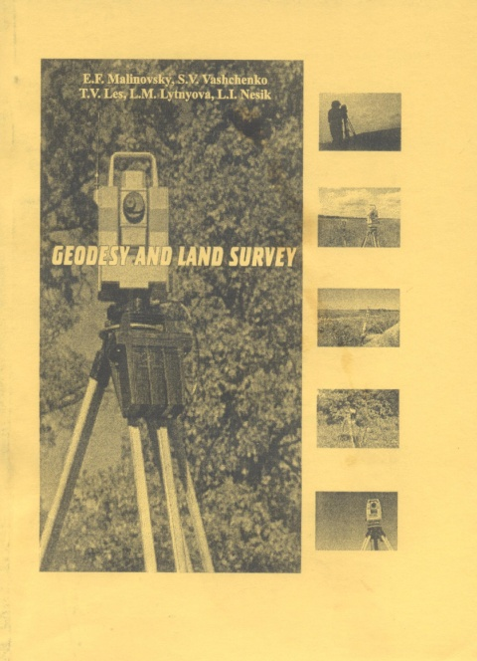
Geodesy and land survey : text book / E. F. Malinovsky, S. V. Vashenko, T. V. Les [et. al.]. – Zhytomyr, 2012. – 88 p.
English for Students of the Faculty of Geodesy and Land Management.

Slide 15

Житомирський національний агроекологічний університет : [ювілейне видання] / [ред. кол.: В. М. Микитюк, А. С. Малиновський, В. П. Славов та ін.] ; [автор-упоряд. Я. Білейчук]. – К. :
Логос Україна, 2012. – 199 с.
Презентаційне видання присвячене дев’яностолітньому ювілею одного з найбільших на Поліссі навчальних закладів – Житомирському національному агроекологічному університету та усім, хто стояв біля його витоків, долав найтяжчі труднощі становлення, дбав про визнання, натхненно працював на зростання рейтингу та підвищення статусу.

Slide 16
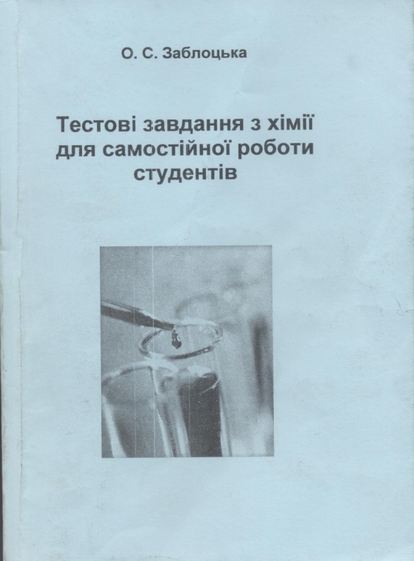
Заблоцька О. С. Тестові завдання з хімії для самостійної роботи студентів : навч. посібник / О. С. Заблоцька. – Житомир : Вид-во ЖДУ ім. Івана Франка, 2012. – 260 с.
Наведено тестові завдання з хімії за темами курсу для самостійної роботи студентів напрямів підготовки «Захист рослин» і «Агрономія».

Slide 17

Зіновчук В. В. Нематеріальна мотивація персоналу сільськогосподарських підприємств : монографія / В. В. Зіновчук, Т. В. Штерма. – Чернівці : Буковинський ун-т, 2012. – 228 с.
У монографії запропоновано систему мотиваційного моніторингу, призначення якого полягає у підготовці інформаційно-аналітичних матеріалів про стан та ефективність мотивації персоналу, прогнозуванні можливого загострення проблем, виборі важелів впливу на виробничу поведінку працівників з метою використання їх різноманітних інтересів для досягнення цілей підприємства.
Монографія розрахована на науковців, викладачів, аспірантів і студентів ВНЗ економічного та аграрного профілю.

Slide 18

Козацтво Волині Житомирщини. Нариси з історії / [С. П. Щерба, Г. Л. Махорін, П. І. Натикач, С. К. Васильчук] ; під наук. ред. С. П. Щерби. – Житомир : Полісся, 2012. – 192 с.
В книзі йдеться про особливості суспільного розвитку західного регіону України в ХІІІ-ХІХ століттях, про особливості становлення й розвитку в ньому козацтва та його участь у суспільних процесах, зокрема в розв’язанні військово-політичних конфліктів. Розглядається й процес виникнення та діяльності козацтва в нову добу.
Розрахована на широкий загал читачів.

Slide 19
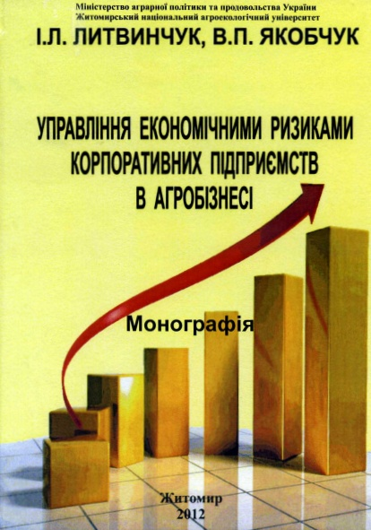
Литвинчук І. Л. Управління економічними ризиками корпоративних підприємств в агробізнесі : монографія / І. Л. Литвинчук, В. П. Якобчук. – Житомир : ЖНАЕУ, 2012. – 159 с.
У монографії розглянуто актуальні проблеми теорії ризику та невизначеності, досліджено особливості управління економічними ризиками суб’єктів корпоративної форми господарювання з урахуванням специфіки аграрного бізнесу.
Монографія може бути корисною для керівників та спеціалістів підприємств, науковців, викладачів, аспірантів та студентів закладів освіти економічного профілю.

Slide 20

Микитюк В. М. Відродження галузі скотарства в умовах ринкових трансформацій : монографія / В. М. Микитюк. – Житомир : ЖНАЕУ, 2012. – 507 с.
У монографії висвітлено результати дослідження процесу ринкової трансформації галузі скотарства в Україні. Запропоновано методологічні та прикладні підходи до вивчення кризових явищ, що мають місце в галузі скотарства як на макро, так й на мікроекономічному рівнях.
Для науковців, сільськогосподарських товаровиробників, представників органів державного управління, викладачів та студентів, усіх зацікавлених в успіху ринкової трансформації галузі скотарства в Україні.

Slide 21

Міжнародна ветеринарна анатомічна номенклатура. Латинською, українською та англійською мовами : навч. посібник / В. Т. Хомич, В. С. Левчук, Л. П. Горальський [та ін.] ; за ред. В. Т. Хомича, В. С. Левчука. – 2-ге вид. – Житомир : Полісся, 2012. – 390 с.
У номенклатурі наведені міжнародні назви анатомічних структур свійських ссавців латинською, українською та англійською мовами.
Номенклатура рекомендується викладачам анатомії тварин, студентам факультетів ветеринарної медицини, науковцям, які займаються вивченням будови тіла тварин.

Slide 22

Мойсієнко В. В. Лікарські рослини : атлас / В. В. Мойсієнко. – Житомир, 2012. – 397 с.
В атласі представлено лікарські рослини. У лікарських травах міститься мінімум одна речовина, що має лікувальні властивості. Ця речовина або речовини найчастіше нерівномірно розподілені у тканинах і частинах рослини. Тому під час збирання лікарських трав треба знати, де зосереджено корисні елементи та у який період розвитку рослини їхня концентрація максимальна.

Slide 23

Моніторинг довкілля : підручник :
у 2-х т. / А. К. Запольський, А. П. Войцицький, І. А. Пількевич
[та ін.] ; за заг. ред. А. К. Запольського. – Кам’янець-Подільський : Медобори-2006, 2012. – Т. 1. – 407 с.
У підручнику викладено теоретичні і прикладні аспекти сучасної методології моніторингу довкілля. Розглянуто комплексний аналіз різних видів і рівнів моніторингу навколишнього середовища. Узагальнені основні положення й закономірності моніторингу складових біосфери та окремих її екосистем. Особливу увагу приділено картографуванню в екології.
Для студентів-екологів вищих навчальних закладів, а також викладачам та фахівцям природоохоронних закладів.

Slide 24
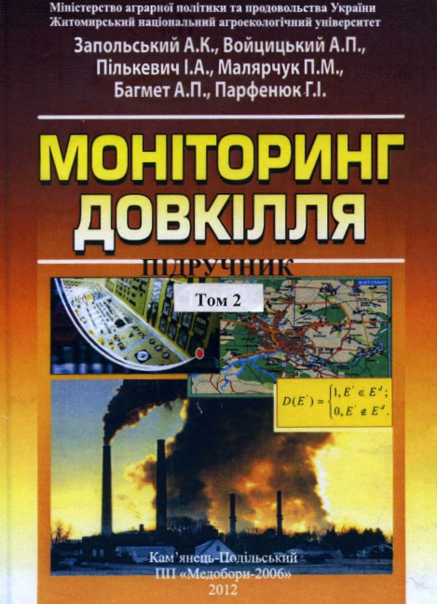
Моніторинг довкілля : підручник : у
2-х т. / А. К. Запольський, А. П. Войцицький, І. А. Пількевич [та
ін.] ; за заг. ред. А. К. Запольського. – Кам’янець-Подільський : Медобори-2006, 2012. – Т. 2. – 359 с.
В підручнику викладено вимірювання параметрів навколишнього середовища, моделювання та прогнозування стану довкілля, а також картографія в екології.
Підручник призначений для студентів і викладачів вищих навчальних закладів III-IV рівня акредитації, а також для фахівців екологічного спрямування.

Slide 25

Найпоширеніші інвазійні хвороби свійських тварин в Україні : [навч. посібник] / Ю. Ю. Довгій, О. А. Дубова, Д. В. Фещенко [та ін.] ; за ред. Ю. Ю. Довгія. – Житомир : Полісся,
2012. – 269 с.
У посібнику розглянуті основні відомості щодо гельмінтозів та протозойних хвороб свійських тварин на території України. Значна увага приділена епізоотичному та патогенетичному аспекту розвитку паразитарних хвороб. Наведено новітні методики діагностики, схеми лікування, загальні ветеринарно-санітарні й спеціальні профілактичні заходи при інвазійних захворюваннях тварин.
Для студентів, магістрантів, аспірантів, викладачів, а також лікарів ветеринарної медицини, наукових співробітників, фермерів.

Slide 26

Основи наукових досліджень в агрономії і захисті рослин : навч.-довід. посібник / В. М. Положенець, О. В. Єщенко, С. Ф. Гриб [та ін.] ; за ред. В. М. Положенця. – Житомир : Рута, 2012. – 208 с.
У посібнику висвітлені основні положення методики закладки і проведення польових і лабораторних досліджень.
Розраховано на студентів, магістрів, аспірантів та викладачів вищих навчальних закладів агрономічного профілю.

Slide 27

Павловська Л. Д. Інноваційна складова зростання ефективності кормовиробництва : монографія / Л. Д. Павловська, І. Ф. Грабчук ; за ред. Л. Д. Павловської. – Житомир : Полісся, 2012. – 313 с.
У монографії розглядаються теоретичні, методичні та практичні аспекти підвищення ефективності кормо виробництва за рахунок інноваційної складової. Надано пропозиції щодо створення територіально-виробничого кластеру. Визначено перспективи підвищення результативності кормо виробництва на інноваційній основі.
Для науковців, аспірантів, магістрів, студентів, керівників, спеціалістів та працівників аграрного сектору економіки.

Slide 28

Павловська Л. Д. Формування конкурентоспроможності продукції типових сільськогосподарських підприємств : монографія / Л. Д. Павловська, С. О. Маковська. – Житомир : Полісся, 2012. – 203 с.
У монографії досліджено теоретичні та практичні аспекти формування конкурентоспроможності продукції типових сільськогосподарських підприємств. Розроблено методику оцінки кон'юнктурної конкурентоспроможності продукції.
Охарактеризовано особливості діяльності типових сільськогосподарських підприємств в умовах посиленої конкуренції та визначено сучасний рівень конкурентоспроможності їх продукції.
Для науковців, викладачів, аспірантів, магістрів, студентів, керівників, спеціалістів аграрного сектору економіки.

Slide 29
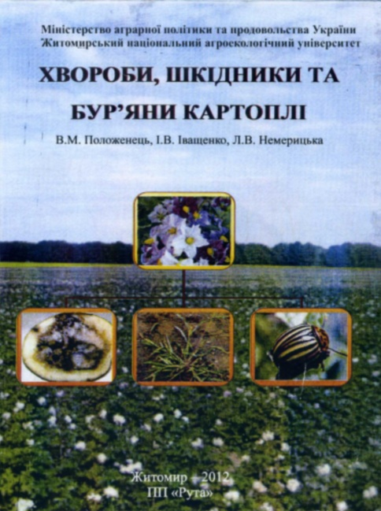
Положенець В. М. Хвороби, шкідники та бур’яни картоплі : [навч. посібник] / В. М. Положенець, І. В. Іващенко, Л. В. Немерицька ; за ред. В. М. Положенця. – Житомир : Рута, 2012. – 175 с.
В посібнику представлені основні хвороби, шкідники та бур’яни картоплі, висвітлено їх біологічні особливості, поширення і шкодочинність. Наведені відомості про гнилі при зберіганні бульб та особливості захисту картоплі від шкідливих організмів.
Розраховано на студентів, магістрів, аспірантів та викладачів вищих навчальних закладів агрономічного профілю.

Slide 30

Практикум з основ наукових досліджень / [Г. І. Васенков, Т. П. Василюк, І. П. Буднік, А. О. Піціль] ; [за ред. Г. І. Васенкова]. – Житомир : ЖНАЕУ, 2012. – 119 с.
У практикумі приведені детальні інструкції до практичних робіт із послідовним описом виконання завдання, теоретичні питання, проблемні питання, відповідні малюнки, графіки, формули, таблиці тощо.
Практикум складений відповідно до програми з основ наукової діяльності для студентів напряму підготовки 6.090103 – лісове та садово-паркове господарство.

Slide 31
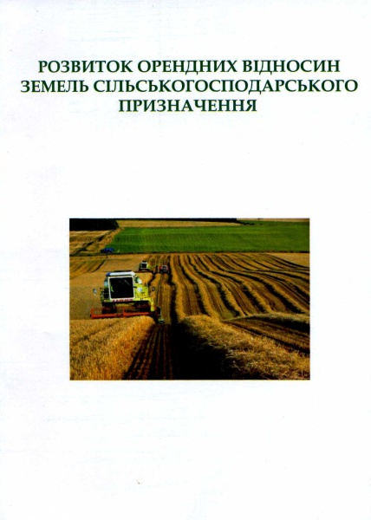
Розвиток орендних відносин земель сільськогосподарського призначення : монографія / [О. В. Чаплигіна, А. А. Шиян, Т. Т. Горобчук, Б. Є. Грабовецький]. – Вінниця : ВНТУ, 2012. – 177 с.
В монографії описано метод визначення вартості землі сільськогосподарського призначення, метод узгодження інтересів власника та орендаря земель на основі теоретико-ігрового моделювання, виявлено перелік характеристик, які повинні бути складовими договору оренди земель сільськогосподарського призначення, розроблено методи підвищення ефективності орендних відносин, які залежать від рівня розвитку фінансової системи.
Монографія розрахована на науковців, аспірантів та магістрів та широке коло економістів.

Slide 32

Розвиток підприємництва у сільській місцевості : довідник / [В. М. Микитюк, О. В. Скидан, О. Д. Ковальчук та ін.]. –
К. : Центр учбової літ-ри, 2012. – 320 с.
У довіднику висвітлено питання порядку організації підприємницької діяльності, особливостей дії спрощеної системи оподаткування, обліку та звітності для суб’єктів підприємницької діяльності.
Наведено результати моніторингу підприємницького середовища в сільській місцевості Житомирської області та приклади успішного досвіду організації малого бізнесу на селі.
Для підприємців, працівників органів державної влади та місцевого самоврядування, усіх, хто бажає організувати власний бізнес.

Slide 33

Рудик С. К. Анатомія кішки. Ч. 2. Система органів шкірного покриву. Нутрощі : навч. посібник / С. К. Рудик, Т. Ф. Кот ; за ред. С. К. Рудика. – Житомир : Полісся, 2012. – 87 с.
У посібнику викладено анатомічну будову системи органів шкіряного покриву і нутрощів кішки.
Посібник буде корисним як для студентів-біологів та факультету ветеринарної медицини, так і для науковців НДІ, фелінологів, власників кішок.

Slide 34

Синергетика: методологія ефектів : монографія / [І. Є. Януль, Ю. Ю. Мороз, О. В. Іванюк та ін.] ; [наук. ред. Є. І. Ходаківський, Т. О. Зінчук, І. Г. Грабар]. – Житомир : ЖНАЕУ, 2012. – 623 с.
У монографії висвітлені напрацювання авторів у галузі синергетики як методологічної основи корегування розвитку соціально-економічних систем, дослідження ефектів синергії на мікро- та макрорівнях, методологічні засади та практичні інструментарії синергетичної оцінки економічного потенціалу підприємства.
Матеріали монографії пропонуються в першу чергу, магістрам, які є основною вищою освітянською ланкою.

Slide 35
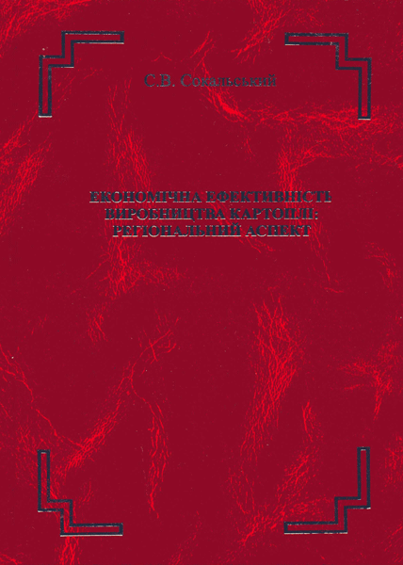
Сокальський С. В. Економічна ефективність виробництва картоплі: регіональний аспект : монографія / С. В. Сокальський. – Житомир : Євенок О. О., 2012. – 247 с.
У монографії викладено теоретико-методологічні, методичні та аналітико-прикладні аспекти підвищення економічної ефективності виробництва картоплі в регіоні.
Визначено регіональні аспекти розвитку галузі картоплярства, виявлено її конкурентні переваги та запропоновано напрями подальшого зростання економічної ефективності виробництва картоплі.
Для науковців, викладачів, аспірантів, спеціалістів аграрних підприємств, студентів всіх форм навчання.

Slide 36
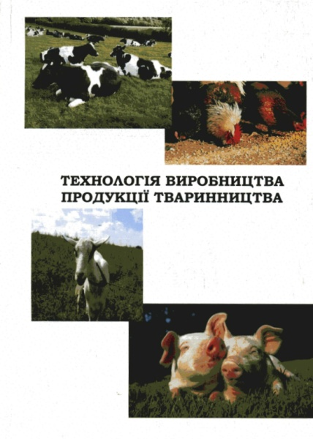
Технологія виробництва продукції тваринництва : курс лекцій / В. А. Бурлака, В. В. Борщенко, В. М. Микитюк, М. М. Кривий ; [ред. В. А. Бурлака, В. В. Борщенко]. – Житомир : Вид-во ЖДУ ім. Івана Франка, 2012. – 168 с.
В курсі лекцій для студентів факультету обліку та фінансів «Технологія виробництва продукції тваринництва» викладено матеріал про сучасний підхід до вивчення тваринництва, як основного джерела продуктів харчування для людей та перспективного розвитку цієї галузі.
В курсі даються 10 лекцій, згідно типової державної програми для напрямку підготовки 6.030.509 «Облік і аудит» та 6.030.508 «Фінанси і кредит» очної та заочної форми навчання.

Slide 37

Цал-Цалко Ю. С. Фінансовий аналіз : підручник [для студ. вищих навч. закл.] / Ю. С. Цал-Цалко, Ю. Ю. Мороз, Л. А. Суліменко. – [Вид. 5-є, допов.]. – Житомир : Рута, 2012. – 609 с.
У підручнику розкривається програмний матеріал з теорії і практики фінансового аналізу господарюючих суб’єктів. З позиції комплексного підходу до планування, обліку, звітності і аудиту розглянуті методологічні й організаційні засади аналітичних досліджень для діагностики та оцінки фінансового стану підприємства.
Розрахований на широке коло користувачів – від студентів економічних спеціальностей до аспірантів та докторантів, викладачів, науковців і практичних працівників.

Slide 38

Циганенко Г. В. Механізм корпоративного управління в акціонерних товариствах з переробки сільгосппродукції :
монографія / Г. В. Циганенко, А. І. Корчемлюк. – К. : Генеза, 2012. –
192 с.
У монографії досліджено теоретичні, методологічні та практичні аспекти механізму корпоративного управління в акціонерних товариствах з переробки сільгосппродукції. Здійснено комплексну оцінку механізму корпоративного управління в акціонерних товариствах з переробки сільгосппродукції Житомирської області.
Для науковців, викладачів, аспірантів, спеціалістів аграрних підприємств, студентів усіх форм навчання.

Slide 39

Шибінська Т. А. Lingua Latina veterinaria : навч. посібник / Т. А. Шибінська, М. В. Мороз. – Житомир : ЖНАЕУ, 2012. – 191 с.
У навчальному посібнику з латинської мови для студентів спеціальності «Ветеринарія» викладено основи граматики, лексичний матеріал, що тісно пов’язаний з ветеринарною: анатомічною, клінічною та фармацевтичною термінологіями. Посібник містить у собі також довідковий матеріал, короткі тренувальні тести, латинсько-український та українсько-латинський словники.

Slide 40

Щерба С. П. Історія космологічних
вчень / С. П. Щерба. – Житомир : Полісся,
2012. – 273 с.
В книзі йдеться про створення й розвиток міфологічних, релігійних та філософських поглядів і вчень, а також наукових теорій про Всесвіт, людину, її місце в ньому та про створення практичної космонавтики і її вплив на всілякі зміни в світі.

Slide 41

Щерба С. П. Філософія : підручник / С. П. Щерба, О. А. Заглада ; за ред. С. П. Щерби. – [8-e вид.]. – Житомир : Полісся, 2012. – 547 с.
У підручнику лаконічно й переконливо розкриті основні школи і тенденції світової філософської думки, корінні філософські проблеми сучасності, актуальні питання свідомості, діалектики, теорії пізнання та соціальної філософії.
Розрахований на студентів та аспірантів вищих навчальних закладів, широкий загал читачів.

Slide 42

Якобчук В. П. Використання ресурсного потенціалу в сільськогосподарських підприємствах на радіаційно забруднених територіях : монографія / В. П. Якобчук, О. В. Збродська, М. І. Сайкевич. – Чернівці, 2012. – 181 с.
У монографії розглядаються теоретико-методологічні підходи до оцінки ефективності використання ресурсного потенціалу сільськогосподарських підприємств у радіаційно-забруднених регіонах.
Розраховано на викладачів і студентів економічних вузів та факультетів, наукових працівників, економістів, а також усіх тих, хто цікавиться проблемами ефективності використання ресурсного потенціалу в сільськогосподарських підприємствах.

Slide 43

Якобчук В. П. Економічна теорія : навч. посібник [для вищих навч. закл.] / В. П. Якобчук ; [наук. ред. Є. І. Ходаківський]. – Житомир : Рута, 2012. – 314 с.
Навчальний посібник на основі узагальнення фундаментальних теорій вітчизняної і світової економічної науки та практики господарювання висвітлює загальні основи соціально-економічного розвитку суспільства, теоретичні засади мікро- та макроекономіки, закономірності функціонування сучасного світового господарства.
Розрахований на студентів та аспірантів вищих навчальних закладів, широкий загал читачів.

Slide 44
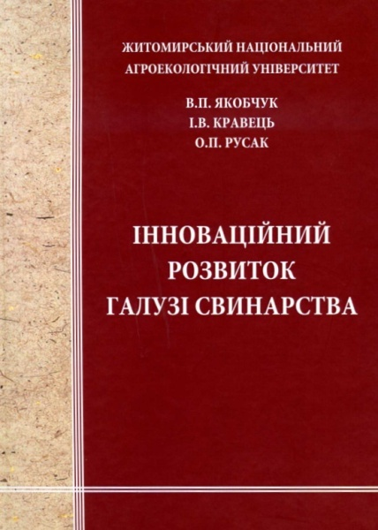
Якобчук В. П. Інноваційний розвиток галузі свинарства : монографія / В. П. Якобчук, І. В. Кравець, О. П. Русак. – Житомир : Євенок О. О., 2012. – 187 с.
В монографії викладено теоретичні, методологічні й практичні питання інноваційного розвитку галузі свинарства. Запропоновано методичний підхід до обґрунтування конкурентоспроможних стратегій типових господарств галузі свинарства на основі комбінування економіко-статистичного та матричного методів з врахуванням рівня технологічного розвитку виробництва та амплітуди коливання ринкової частки підприємств-виробників свинини.
Монографія розрахована на науковців, викладачів, аспірантів і студентів економічних вищих навчальних закладів і факультетів.

Slide 45

У віртуальній виставці представлені праці викладачів,
які надійшли до бібліотеки у 2012 році.
Підбір та підготовка матеріалів:
Касянюк Олена, Сливко Тетяна,
Кіщенко Галина, Павлущенко Наталія
Конвертація даних:
Бугайов Вадим

